Slide 1
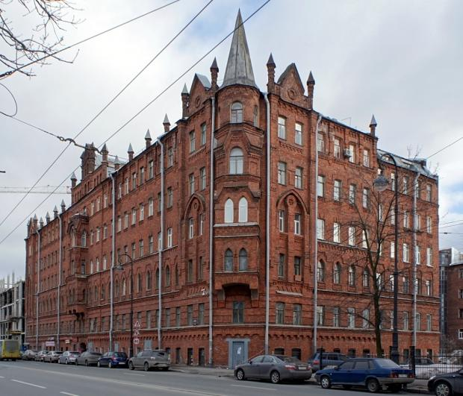
Доходный дом А.А. Еремеевой на Большом проспекте.
Егорихина Стелла Владимировна воспитатель ГБОУ СОШ №12 с углублённым изучением английского языка Василеостровского района Санкт - Петербурга.

Slide 2
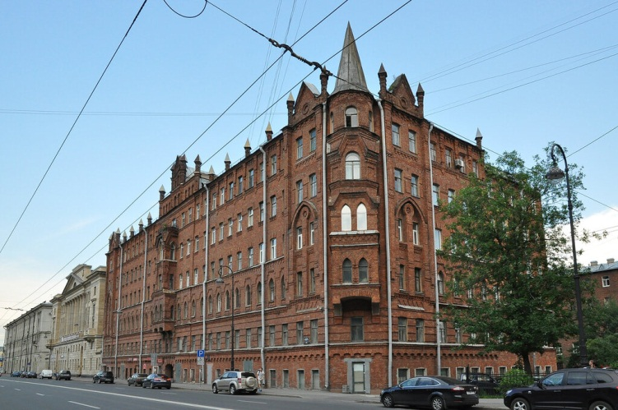
Среди домов, расположенных в конце Большого проспекта Васильевского острова выделяется большой краснокирпичный дом в неоготическом стиле
(Большой пр., 82). Это - бывший доходный дом А. А, Еремеевой:

Slide 3
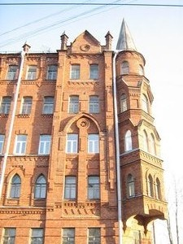
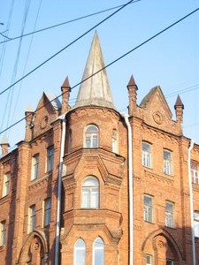
Здание доходного дома архитектор Михаил Еремеев построил в 1902 году для своей жены А. Еремеевой.

Slide 4
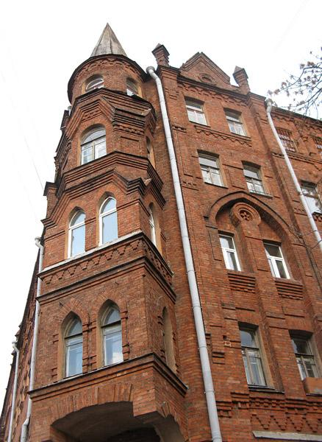
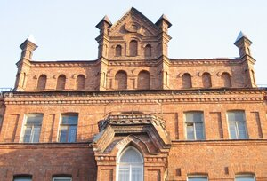
Архитектор Михаил Еремеев был весьма известным мастером в Санкт-Петербурге. В общей сложности он создал более 10 проектов доходных домов в разном архитектурном стиле.

Slide 5
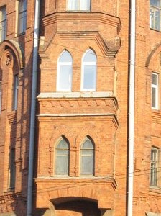
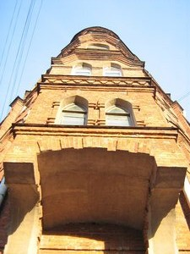
В 1905-м году дом поменял владельца. Им стал почетный гражданин
Я. В. Лушев, а позднее его сын инженер-кораблестроитель Н. Я. Лушев.
Наиболее эффектным деталями дома являются два эркера сложной формы.

Slide 6
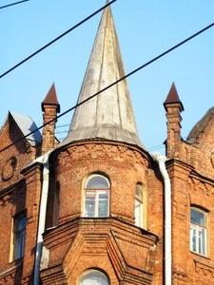
Один из них, увенчанный конусообразным шатром, украшает угол дома.

Slide 7
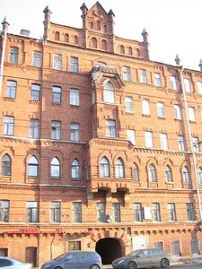
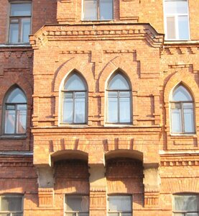
А другой находится в центре фасада.

Slide 8
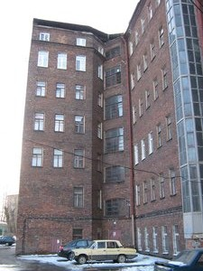
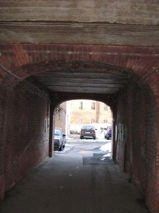
Дом г - образной формы, есть подворотня.

Slide 9
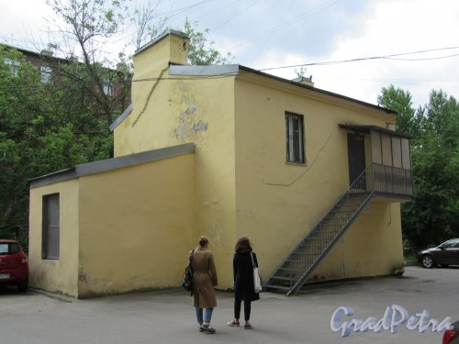
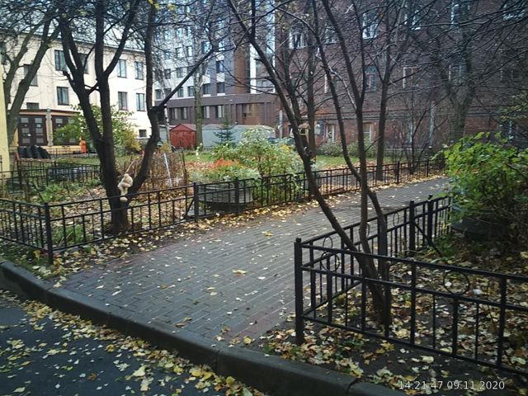
Заглянем во двор.
Во дворе находится хозяйственная постройка и уютный дворик.

Slide 10
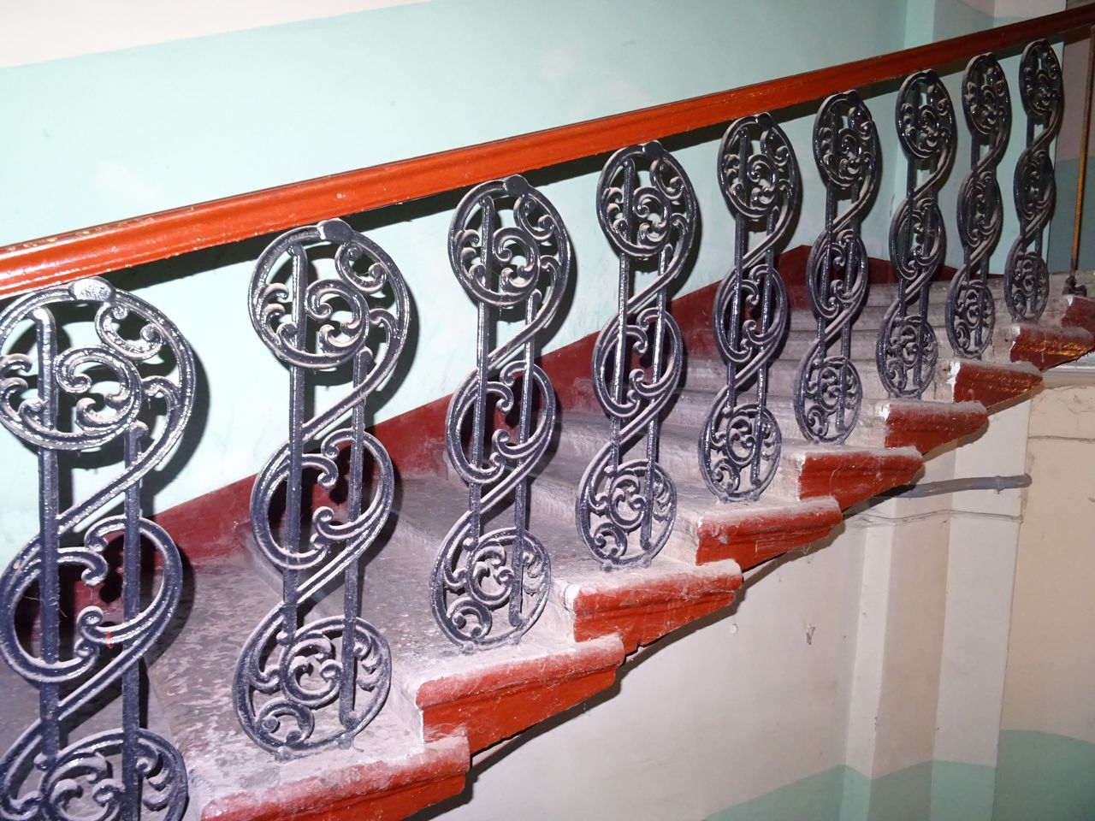
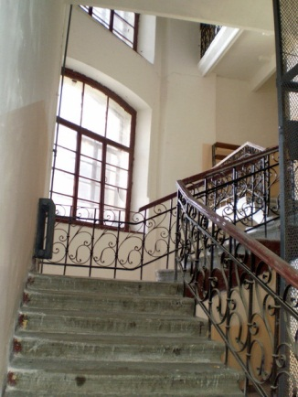
На сегодняшний день, бывший доходный дом Еремеевой является жилым зданием, внесенным в списки культурного наследия.

